Slide 1
Методы организации и управления деятельностью учащихся на уроке физической культуры и здоровья
Фронтальная форма организации
Групповая форма организации
Индивидуальная форма организации
Круговая тренировка
Дополнительные упражнения
Поточный способ

Slide 2
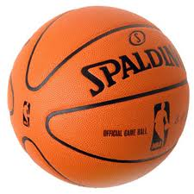
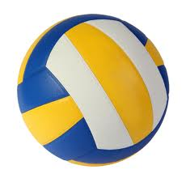
Формы организации деятельности - общение, реализуемое двумя сторонами дидактического взаимодействия.
В связи с тем, что деятельность двух сторон обучения, реализуемого непосредственно на уроках, осуществляется во взаимосвязи, представляется целесообразным именовать данный педагогический феномен формой организации деятельности учителя и учащихся на уроке. Конкретизация этого педагогического явления крайне важна.
В педагогической литературе, отражающей точку зрения дидактов, достигнуто определенное взаимопонимание в этом вопросе. В теории и методике физического воспитания состояние несколько иное. Специалисты по-разному его интерпретируют. В одном и том же учебном пособии авторы разных глав, освещающие одну и ту же проблему, используют различные формулировки: «организационно-методические формы организации общего порядка учебной деятельности занимающихся» и «организация деятельности занимающихся».
В настоящее время на уроках физической культуры в общеобразовательных школах учителя применяют следующие формы организации: фронтальную, групповую, индивидуальную. В то же время в теории и методике физического воспитания выделена и особая организационно-методическая форма проведения упражнений – круговая тренировка, упрочившая свои позиции в практике с начала 1970-х гг.

Slide 3
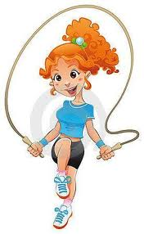
Фронтальная форма организации
Выполнение учащимися всего класса одинакового для всех задания под руководством учителя.
Ведущее место при этом отводится совместной работе. Все учащиеся слушают объяснения учителя или наблюдают за его действиями, или выполняют физические упражнения, т.е. возникают специфические коммуникативные отношения между учителем и коллективом класса. Учитель направляет работу учащихся непосредственно или косвенно (опосредованно).
Одинаковые задания могут выполняться одновременно всем классом (рис. 4, а) поочередно, по одному, по двое, несколькими учениками (с паузами) или потоком (рис. 4, в). Потоком можно выполнять только те физические упражнения, которые прочно усвоены учащимися. Поточная организация учебной деятельности требует хорошей дисциплины и относительной простоты выполняемых упражнений, надежную страховку.
Физические упражнения можно выполнять в группах, отделениях, всем классом (рис. 4, б). Несмотря на наличие групп, форма организации остается фронтальной, т.е. учащиеся всего класса выполняют одинаковое задание, общее для всех учебное задание, в данном случае – физические упражнения у гимнастических скамеек тремя группами или с мячом в тех же трех группах под общим руководством учителя.

Slide 4
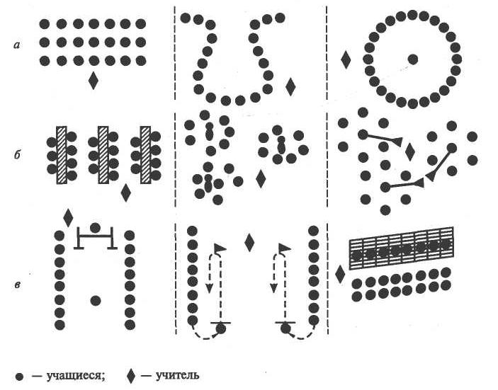
Разновидности фронтальной формы организации работы на уроке
физической культуры в школе: а – фронтальная; б – групповая;
в – индивидуальная

Slide 5
Педагог осуществляет прямое, непосредственное психоэмоциональное воздействие на коллектив класса, побуждает ответную реакцию (мысли, чувства, переживания, практические действия). Здесь учитель имеет возможность взаимодействовать со всем классом.
Эффективной фронтальная форма организации может быть только в том случае, если у учителя сформированы умения держать в поле своего внимания всех учащихся класса, обеспечивать одновременную и активную деятельность каждого ученика, поддерживать рабочую дисциплину.
Положительная сторона данной формы организации заключается в том, что в активные двигательные действия вовлекаются все ученики класса; отрицательная – здесь ограничены возможности учителя внимательно наблюдать за каждым учеником, нельзя вовремя предотвратить, обнаружить и исправить ошибки, постоянно следить за поведением учащихся. Фронтальная форма особенно рациональна на уроках физической культуры в I–IV классах, поскольку младшие школьники отличаются большей подвижностью и не могут подолгу оставаться в бездеятельном состоянии. Кроме того, содержание обучения состоит из сравнительно несложного материала, учитывающего учебные возможности данного контингента учащихся.
Фронтальная форма успешно применяется и в работе с учащимися средних и старших (V–IX и X–XI) классов, особенно в вводной и заключительной частях урока. Однако это не исключает возможности применения фронтальной формы и в основной части урока, если такая необходимость обусловлена его педагогической целью и конкретными задачами.
Общий предмет обучения, общая цель и непосредственное общение учителя с коллективом класса способствуют возникновению отношений между педагогом и коллективом учащихся.

Slide 6
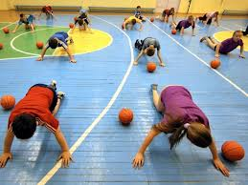
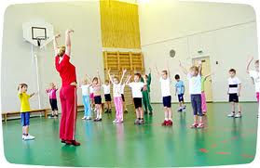
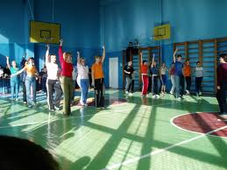
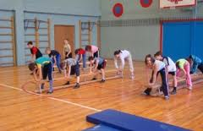
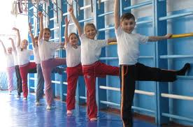
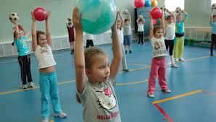
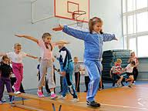
Групповая форма организации
Временное деление коллектива класса на несколько групп (команд, звеньев, отделений) и выполнение каждой группой «своих» заданий по указанию учителя.
Группы не должны быть постоянными, поскольку в их составе учащиеся разного уровня успеваемости (подготовленности), что в последующем может затруднить реализацию принципа единства обучения, равное право на образование и на развитие способностей. Учебная деятельность учащихся при этом выполняется группами - одновременно всей группой и в группе поочередно
По команде учителя начинается и заканчивается работа групп и смена заданий в группах. Групповая форма применяется преимущественно в основной части урока, когда изучаются два или более разнородных и сложных физических упражнений.
Положительные моменты: стимулируется самостоятельная работа школьников, которая содействует формированию у них потребности в самообразовании, что наиболее важно на данном этапе. Учитель имеет возможность уделить больше внимания группе учащихся, выполняющих наиболее сложные упражнения, оказывать им помощь и страховать их (обеспечивать безопасность при выполнении двигательного действия).

Slide 7
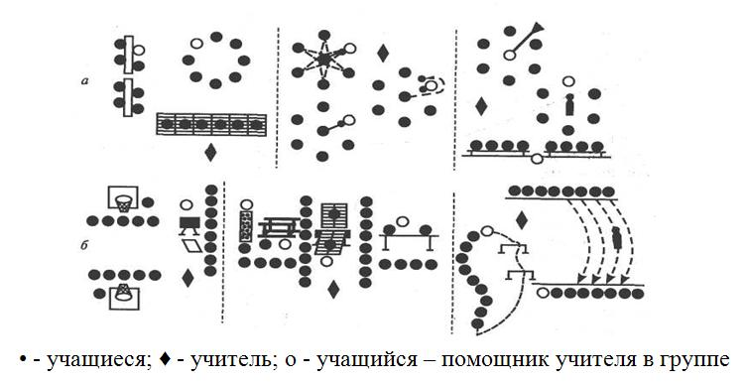
Варианты организации деятельности учащихся с использованием
групповой формы на уроке физической культуры в школе:
а – одновременно всей группой; б – поочередно

Slide 8
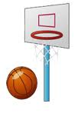
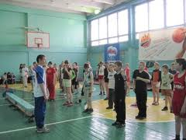
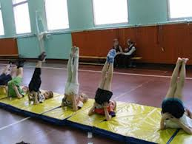
По команде учителя начинается и заканчивается работа групп и смена заданий в группах. Групповая форма применяется преимущественно в основной части урока, когда изучаются два или более разнородных и сложных физических упражнений.
Положительные моменты: стимулируется самостоятельная работа школьников, которая содействует формированию у них потребности в самообразовании, что наиболее важно на данном этапе. Учитель имеет возможность уделить больше внимания группе учащихся, выполняющих наиболее сложные упражнения, оказывать им помощь и страховать их (обеспечивать безопасность при выполнении двигательного действия).
Групповая форма занятий активизирует учащихся, повышая их интерес к уроку, позволяет выполнять упражнения в индивидуальных темпе и ритме, подбирать упражнения, наиболее соответствующие силам и способностям состава данной группы и каждого ученика в отдельности.

Slide 9
На группы ученики распределяются с учетом пола, уровня физической подготовленности, состояния здоровья. Выполняется эта работа в начале учебного года.
Осуществляя руководство всем классом, учитель занимается непосредственно с тем отделением, которое выполняет упражнения, требующие страховки (на кольцах, опорные прыжки), когда упражнения еще только разучиваются. Остальными отделениями руководят специально подготовленные учащиеся-активисты. Когда на уроке повторяются ранее изученные упражнения, учитель может, наблюдая за всем классом, переходить от одного отделения к другому.
Если же в классе нет подготовленного актива и коллектив учащихся все еще не приучен к самостоятельной работе, то не рекомендуется создавать более двух групп. Возможно, следует временно избегать проведение такого урока. В этом случае необходима систематическая и целенаправленная подготовка коллектива к групповой форме занятий:
- постановка учебных задач, краткий инструктаж учителя;
- обсуждение и составление плана учебного задания в группе;
- определение способов его решения (ориентировочная деятельность), распределение обязанностей;
- организация работы по выполнению учебного задания;
- наблюдения учителя и корректировка работы группы и отдельных учащихся, взаимный контроль за выполнением задания в группе;
- краткие сообщения учащихся (по вызову учителя) о полученных результатах, общая дискуссия в классе под руководством учителя, дополнение, исправление дополнительной информации и подведение итогов деятельности;
- оценка работы групп и коллектива класса в целом.

Slide 10
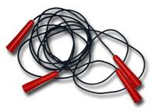
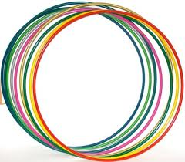
Индивидуальная форма организации
Каждый ученик выполняет индивидуальное задание независимо от других.
Такая форма организации деятельности отвечает способностям и возможностям отдельных учащихся (и хорошо успевающих, и среднеуспевающих, и слабоуспевающих), позволяет отрегулировать темп выполнения заданий в соответствии с индивидуальными учебными возможностями учащихся при решении одних и тех же задач, например, в развитии двигательных качеств на подготовительном этапе. При этом учитель наблюдает за деятельностью каждого учащегося, помогает определить рациональный способ достижения поставленной задачи. Педагогическая ценность данной формы в том, что она содействует активизации деятельности каждого учащегося. На уроке применяются так называемые учебные карточки, где в доступной форме предписан алгоритм индивидуального задания. Заданиям придается частично или полностью поисковый, исследовательский характер. В этом случае перед учащимися ставятся учебные задачи с определением или без определения конкретных двигательных заданий, путей решения задачи - это содействует формированию самостоятельности

Slide 11
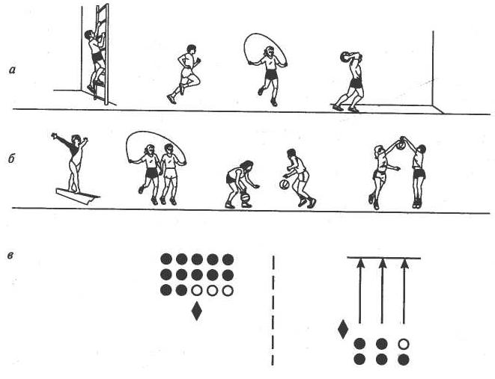
Вариант индивидуализированной формы организации работы учащихся на уроке физической культуры в школе

Slide 12
Индивидуальная форма может быть применена на уроках физической культуры всех типов.
Особую ценность они представляют на подготовительном этапе, когда в процессе самостоятельных занятий формируются двигательные и инструктивно-методические умения.
В структуре школьного урока физической культуры индивидуальная форма организации используется во всех трех его частях, чаще всего в IX–XI классах. Однако это не исключает ее применения в младших и средних классах.
Задания учителя могут быть выполнены:
- одновременно всеми учащимися, получившими разрешение (или задание) в течение определенного времени (30 с - 1,5 мин) свободно бегать, прыгать, лазать, бороться, играть и т.д. ;
- одновременно всеми учащимися, получившими разрешение (или задание) в течение определенного времени заняться любым из предложенных учителем физических упражнений;
- отдельными учениками по особым заданиям (облегченным или усложненным с учетом индивидуальных особенностей детей) учителя Выполнение индивидуальных заданий начинается и заканчивается по команде учителя.
Используя индивидуальную форму на уроках, учитель полнее удовлетворяет запросы и интересы учащихся, создает оптимальные возможности для их физической подготовки, предлагая упражнения-задания, наиболее соответствующие их учебным возможностям и потребностям, целенаправленно организуя педагогический процесс.

Slide 13
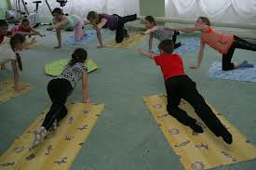
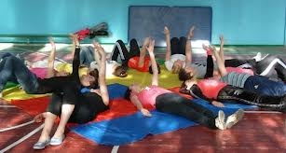
Круговая тренировка
Наиболее развитая ступень групповой формы организации. Возникла данная форма в нашей стране в 1960-х гг., но теоретическое обобщение и описание получила в трудах специалистов Германии как разновидность «крайстреннинга». Занятия физической культурой и спортом проходят одновременно в группе и как индивидуальная форма организации взаимодействия педагога (тренера, учителя) и занимающихся.
Круговая тренировка в настоящее время приобрела такую популярность, что она рекомендована для систематического использования на школьных уроках физической культуры с IV–V классов.
В литературе описаны несколько разновидностей круговой формы, наибольшей популярностью пользуются «станционные занятия» и круговая тренировка. Круговая тренировка дает возможность самостоятельно получать знания, формировать физические качества, совершенствовать отдельные умения и навыки. Для школьного урока физической культуры эта форма приобретает особое значение, так как позволяет организовать учебную деятельность одновременно всего коллектива класса с относительной самостоятельностью и использованием большого количества оборудования и инвентаря.

Slide 14
В зависимости от конкретных задач урока круговая форма организации уместна во всех трех его частях.
Включение круговой формы в вводную часть урока считается целесообразным в тех случаях, когда предстоит еще более интенсивная работа в его основной части, требующая большего напряжения в освоении определенных умений и навыков различных движений. Комплекс подводящих упражнений подготавливает учащихся к предстоящей работе.
Применение круговой тренировки в основной части урока связано с развитием физических качеств в условиях, когда организм еще не устал и готов выполнить работу в большом объеме и при оптимальных условиях нагрузки. В заключительной части круговая форма применяется редко.
Сущность круговой формы организации заключается в том, что коллектив класса разделяется на несколько групп по 4–6 учащихся. Группы распределяются учителем по местам занятий (станциям) в зале или на площадке, где расставлены снаряды, инвентарь или специально оборудованы для таких занятий. На «станциях» очередность выполнения упражнений планируется так, чтобы по направленности воздействия они сменяли друг друга. К примеру, если на одной «станции» преимущественное воздействие оказывается на мышечную систему нижних конечностей (ног), то на последующих – на другие мышечные группы: туловища, верхних конечностей и др..
Выполнение упражнений начинается одновременно на всех «станциях» и по команде учителя. Справившись с заранее обусловленным заданием (по содержанию, объему и интенсивности), группы в установленном порядке (обычно по направлению часовой стрелки) переходят на очередное место занятий. Они отдыхают там и знакомятся с содержанием нового задания, опробуют его и по команде учителя начинают выполнение нового задания, и так до тех пор, пока не пройдут через все «станции».

Slide 15
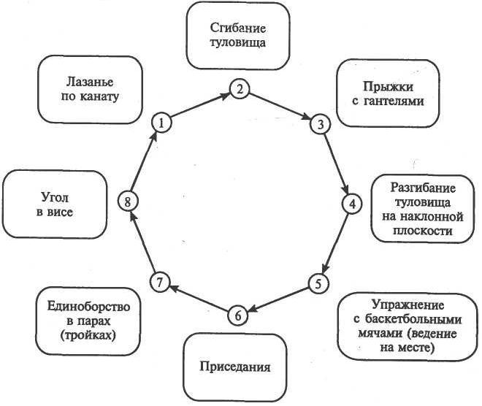
Вариант круговой тренировки на уроке физической культуры в школе:
1...8 – «станции»

Slide 16
Круговая форма организации требует предварительной подготовки учащихся. После того, как учащиеся прочно усвоили используемые в комплексах круговой формы физические упражнения, их знакомят с организацией работы (деятельности) на «станциях» (их расположение, последовательность выполнения физических упражнений, порядок перехода к очередным «станциям», формы учета результатов деятельности и представление их учителю). На следующем уроке учащиеся вместе с учителем определяют максимальный тест (МТ) выполнения упражнений на каждой «станции». Физическая нагрузка регулируется по схеме МТ/2 или МТ/4 в зависимости от уровня развития учебных возможностей учащихся, в частности, их важного компонента - физической подготовленности.
В цикле уроков (3–6) объем нагрузки устанавливается по схеме МТ/4 + 1 или МТ/2 + 1 с последующим его увеличением на каждом уроке на одно или несколько повторений. Уже на седьмом или восьмом уроке определяется новый МТ с повторением предыдущего цикла. Переход к новому циклу может быть и раньше, если комплекс, подобранный для учащихся, исчерпал себя или, наоборот, будет продолжен. Использование круговой формы организации возможно почти по всем разделам школьной программы: гимнастике, легкой атлетике, лыжной подготовке, плаванию, борьбе, спортивным играм.
Круговая тренировка, организованная по методу интервального упражнения, с четко определенными интервалами отдыха, так называемыми действенными паузами как между упражнениями, так и между кругами. В последней разновидности также выделены три варианта. В первом и втором из них упражняются на «станциях» по 15 с (отдых 30 с).
Физические упражнения должны быть хорошо знакомы учащимся, не требовать подстраховки, избирательно воздействовать на определенные системы организма, соответствовать возрасту и подготовленности занимающихся.
При составлении комплексов упражнений учитель должен стремиться к тому, чтобы каждое последующее было «разгрузочным» по отношению к предыдущему и в работу поочередно включались основные мышечные группы.
Программа ориентирует учителя на то, чтобы уроки физической культуры проводились по возможности на открытом воздухе. В этом случае целесообразно использовать мишени для метания в цель, прыжковую яму, оборудование гимнастического городка школы, полосу препятствий и другие специальные сооружения и особенности рельефа местности

Slide 17
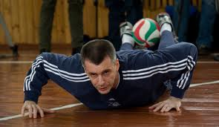
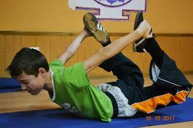
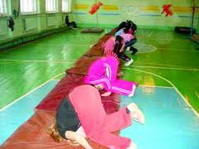
Дополнительные упражнения
Применение дополнительных заданий объясняется тем, что при групповой форме организации приходится ждать своей очереди, чтобы выполнить упражнение, поэтому используются, в частности, подвижные игры, которые можно проводить уже начиная с I–II класса. Простейшие варианты таких заданий представляют собой как бы цепочки, составленные из тематически оформленных, регламентированных двигательных действий, например: «Пожарные», «Космонавты», «Пограничники».
Более сложный по содержанию и условиям проведения игровой вариант представляет собой комплекс из 3–4 подвижных игр. Характер и число основных движений в каждой игре довольно точно оговаривается правилами. Устанавливается желательное чередование нагрузки и отдыха. Выделенные ученики подсчитывают очки, следят за порядком.
Такой вариант приемлем начиная с IV класса - игровые действия с мячами разных размеров: бег, прыжок, метание, броски, т.е. с использованием элементов спортивных и подвижных игр. Например, в такой комплекс могут войти игры со специально разработанными для них правилами: «Бег вдоль волейбольной сетки с отбиванием мяча», «Удочка», «Гонка мячей», повторная эстафета с бегом.

Slide 18
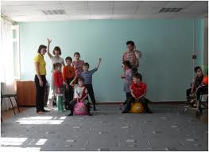
Игровые варианты применяются в основной части урока с установкой на развитие ловкости, быстроты двигательной реакции, скорости передвижения. Они приобретают особое воспитательное значение: приучают детей к взаимоответственности и взаимоподдержке в команде, способствуют проявлению творческой активности и инициативы, вызывают яркие положительные эмоции. Группы учеников играют в эти игры на разных местах площадки, начиная и заканчивая их по сигналу учителя. Играющие последовательно переходят от одной игры к другой.
Дополнительные упражнения должны быть хорошо знакомы, доступны для самостоятельного выполнения, разнообразны по воздействию, родственны по структуре движений основному физическому упражнению.
Качество урока физкультуры во многом зависит от того, насколько он интересен для занимающихся.
Опыт работы лучших преподавателей показывает: для того, чтобы урок был интересным, учитель должен знать подход к детям, понимать их запросы, учитывать силы и возможности. Один из основоположников советской системы физического воспитания профессор В.В. Гориневский важным условием для проведения интересного школьного урока считал «сочетание воли педагога со стремлением учеников к достижению желаемого».

Slide 19
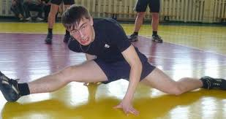
Приемы, способствующие повышению интереса учащихся к уроку физкультуры:
- использование элементов новизны;
- умелое варьирование (взаимосочетание) физических упражнений;
- подвижные игры (до IX класса включительно) с последовательным усложнением их правил;
- применение разнообразных форм организации занятий;
- создание проблемно-поисковых ситуаций;
- использование ТСО, упражнений максимальной, но обязательно выполнимой трудности;
- включение элементов состязаний при выполнении физических упражнений (например, соревнования между отделениями, группами на лучшую осанку, на качество выполнения физических упражнений, демонстрацию лучших количественных и качественных показателей).
Кроме того, урок может быть интересным, если использовать музыкальное сопровождение, что в настоящее время не является проблемой в связи с развитием радиотехники и ее доступностью. Во многих случаях на эмоциональность урока влияют показ упражнения учителем, его объяснения, манеры, команды, внешний вид, окружающая среда и др.

